Slide 1
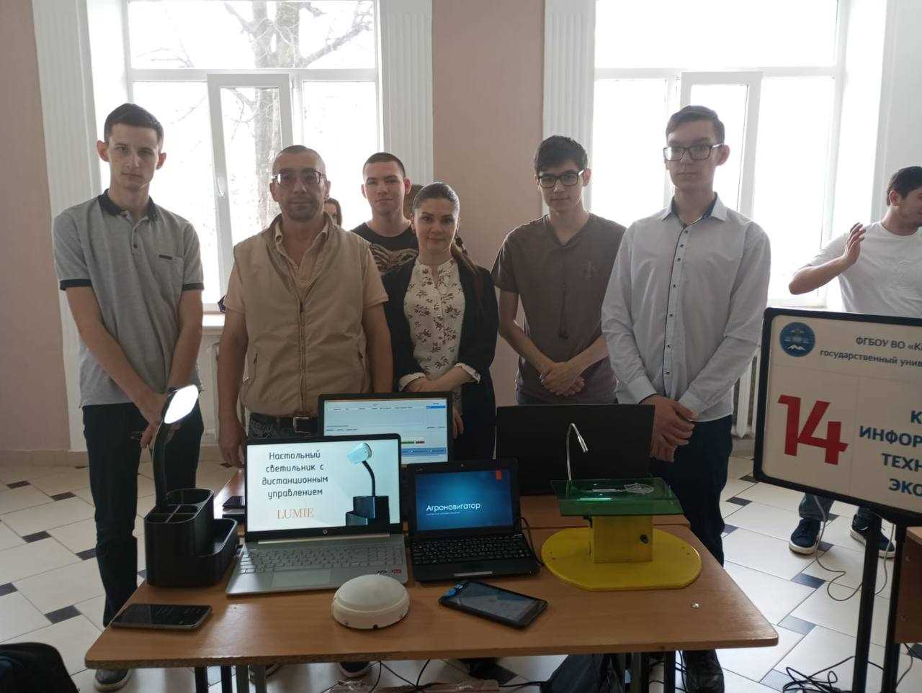
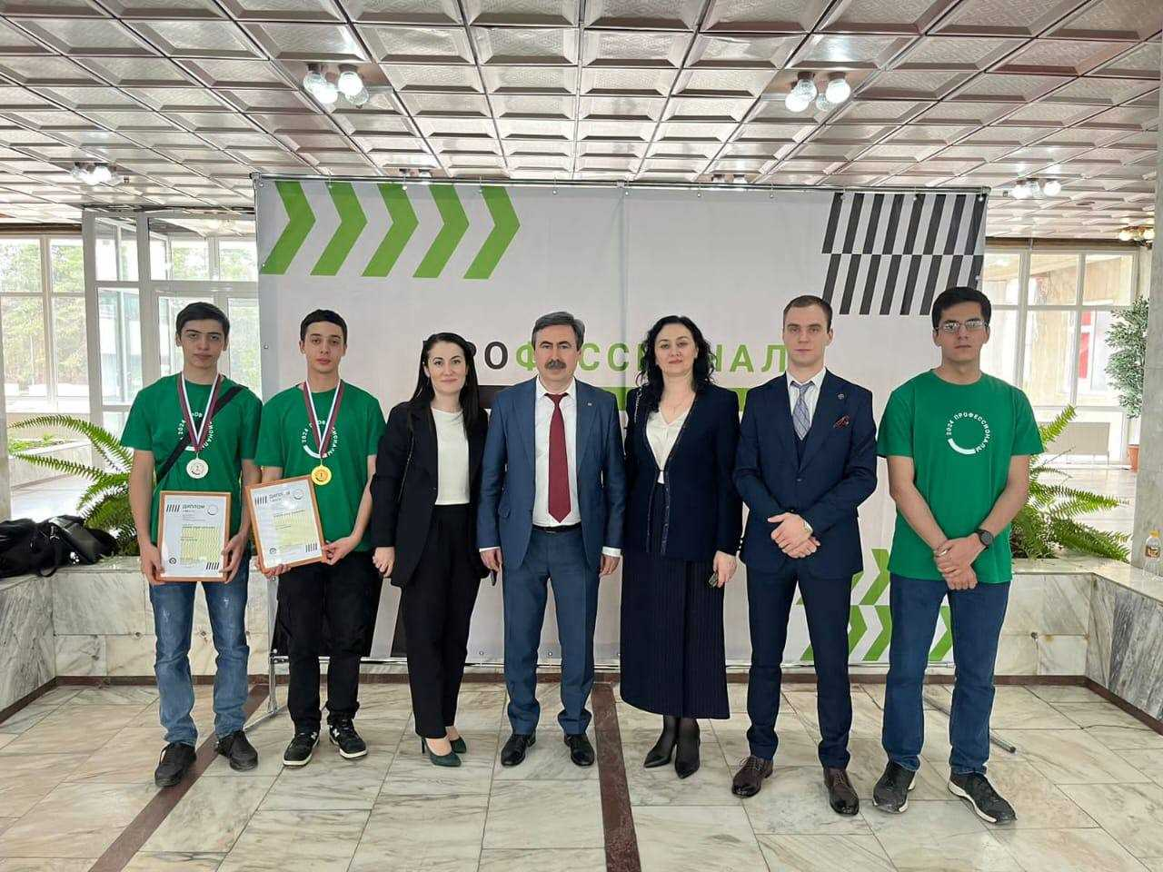
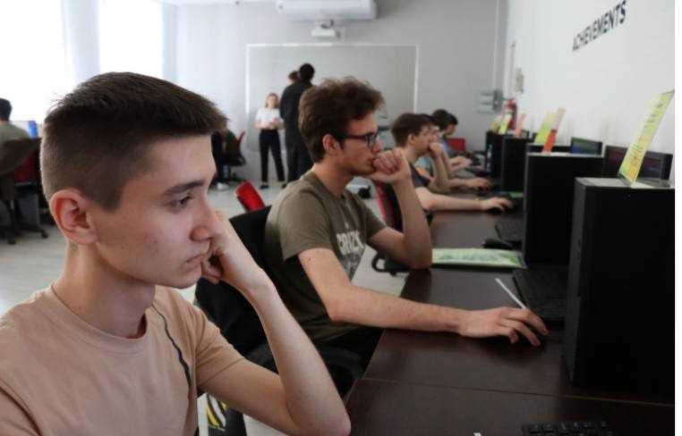
Колледж информационных технологий и экономики
Кабардино-Балкарский государственный университет
Тема:
Итоговый отчет по деятельности студенческого научного общества КИТиЭ
Председатель СНО: Ефимкин А.П.

Slide 2
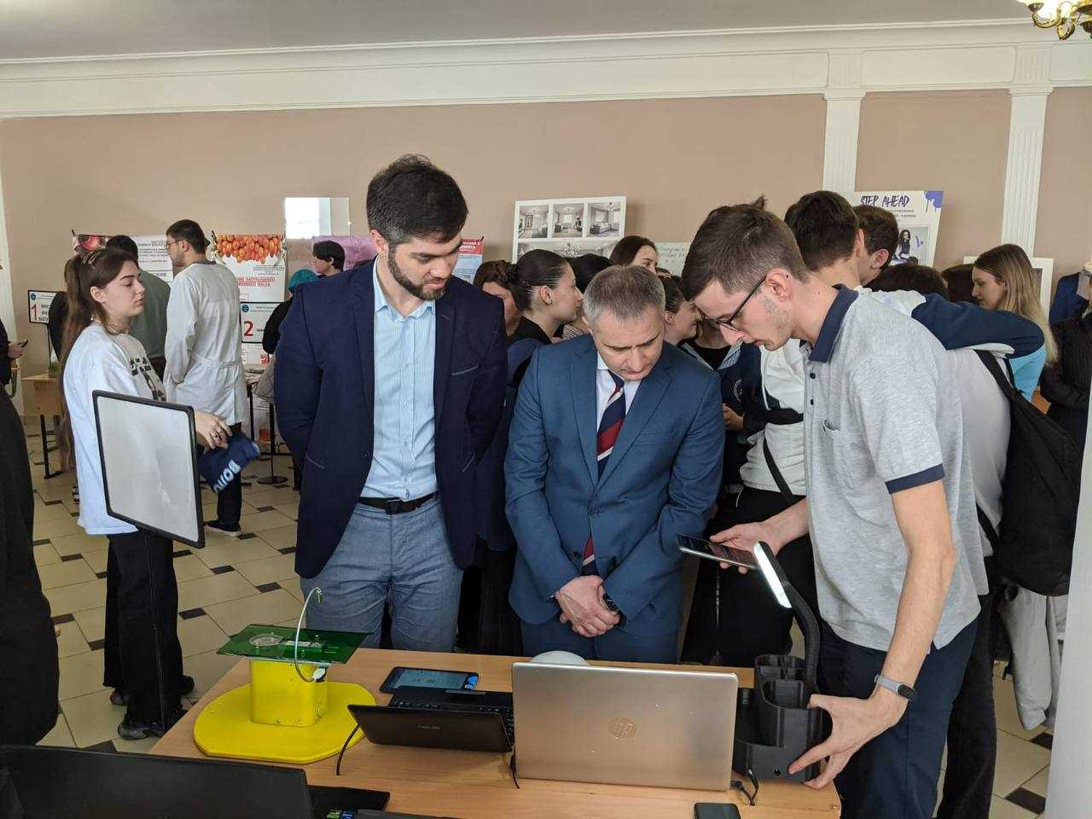
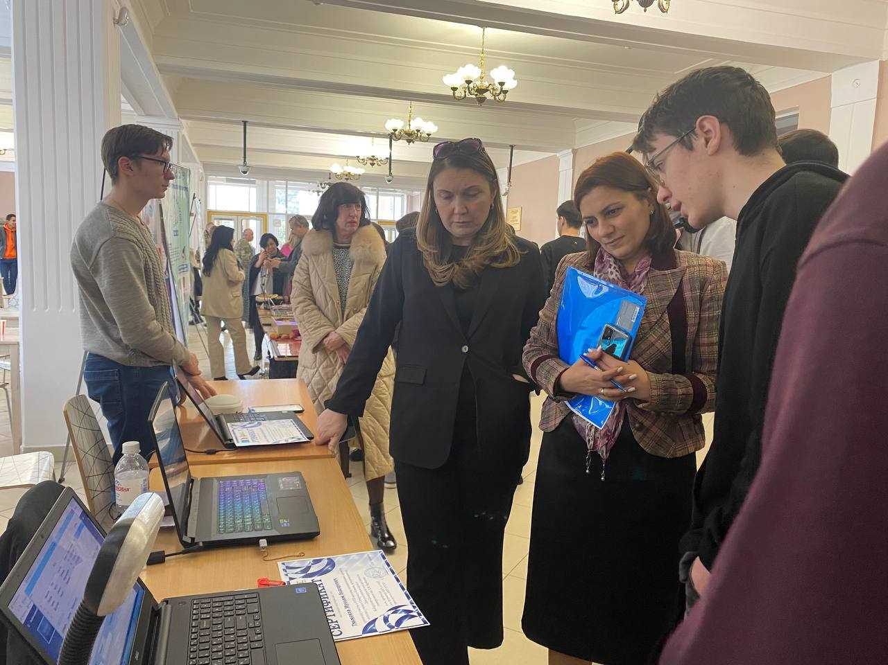
Участие в выставках
Участие в XVIII выставке инновационных проектов
Участие в профориентационной выставке.
Диплом победителя
Два диплома призёров и три сертификата участников
Диплом III степени

Slide 3
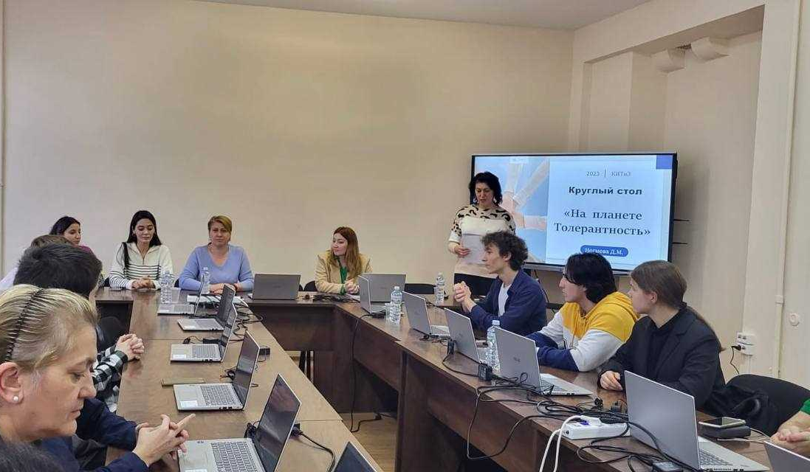
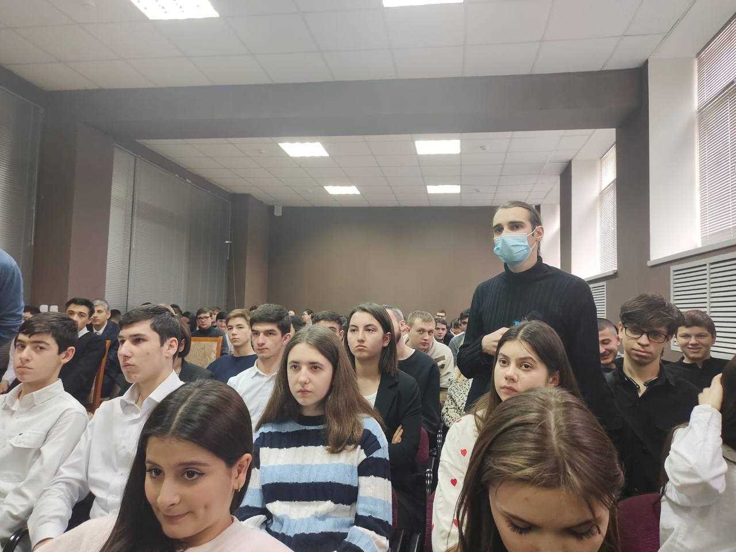
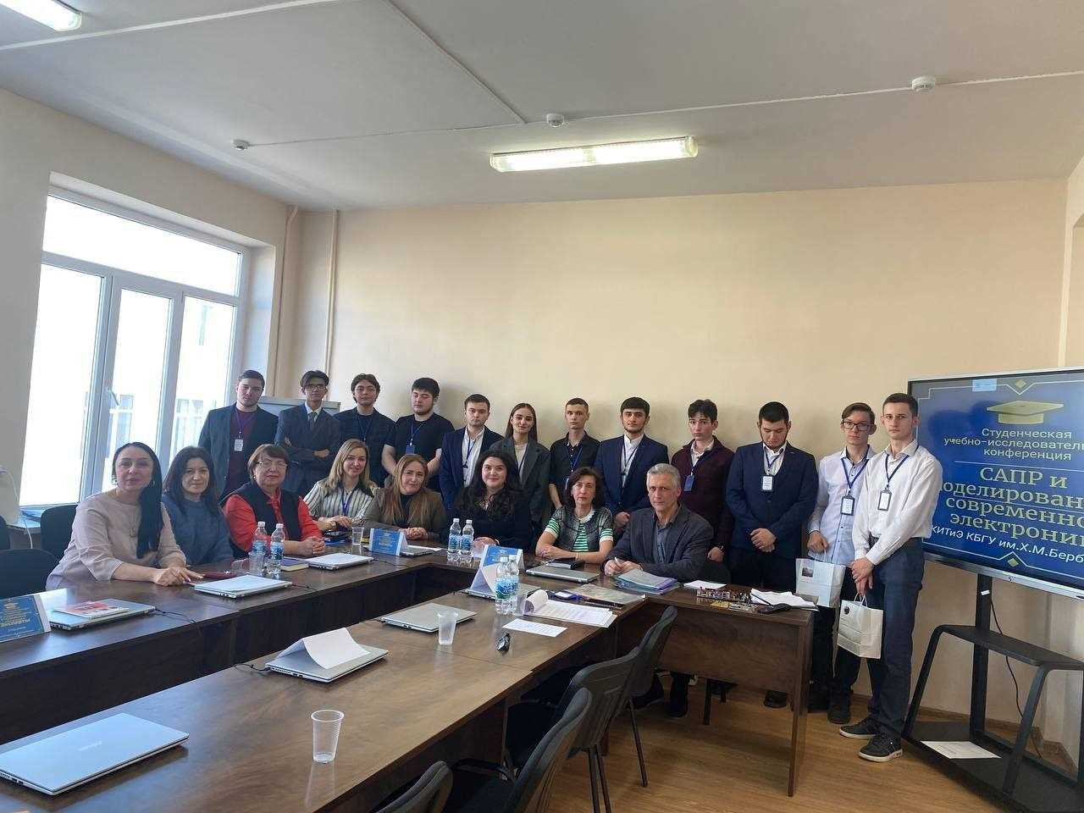
Участие в мероприятиях
Круглый стол «На планете толерантность»
Открытый научный семинар, посвященный ИИ и робототехнике в КБНЦ РАН
Студенческая учебно-исследовательская конференция «САПР и моделирование в современной электронике»

Slide 4
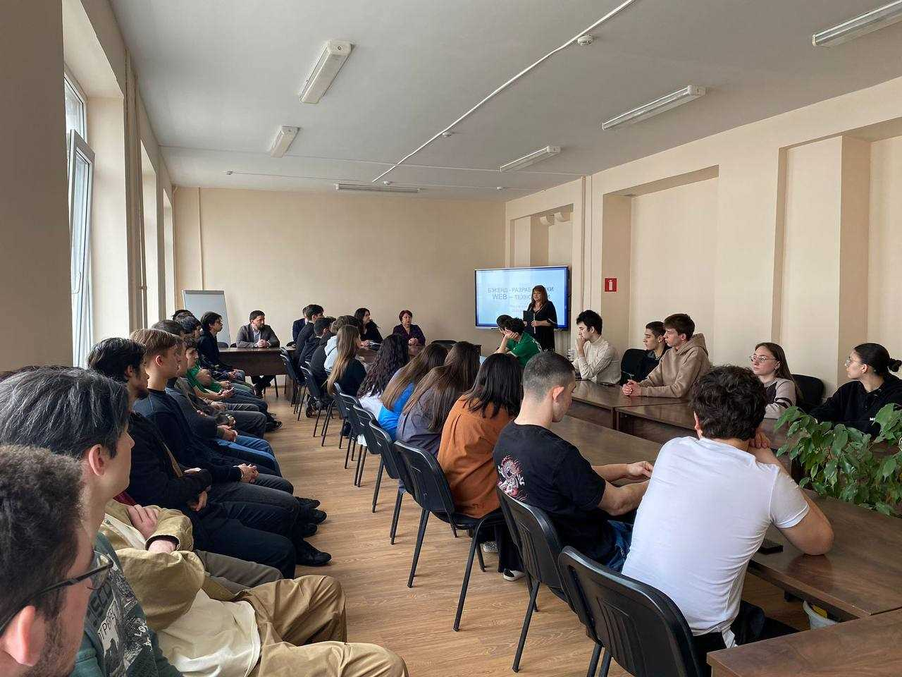
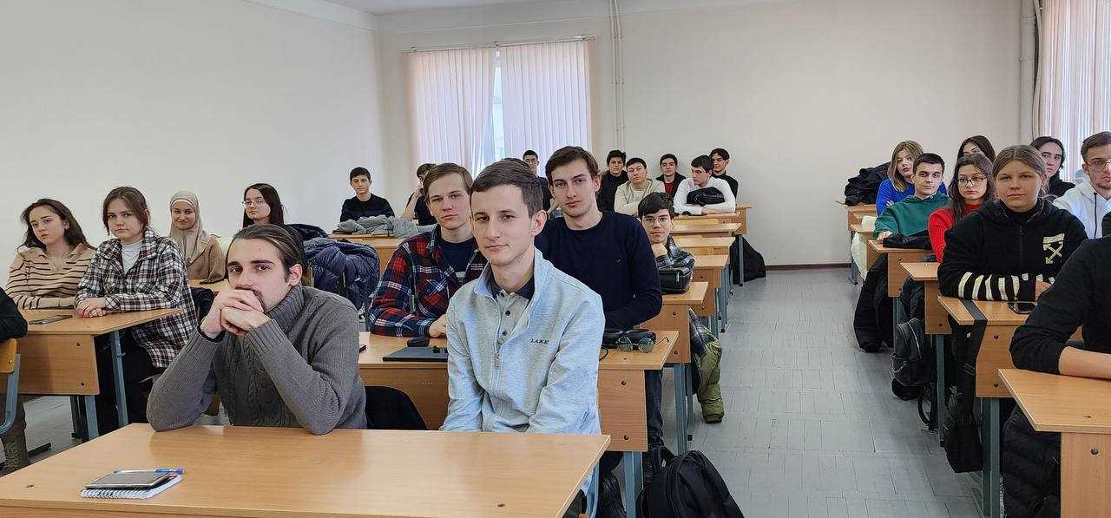
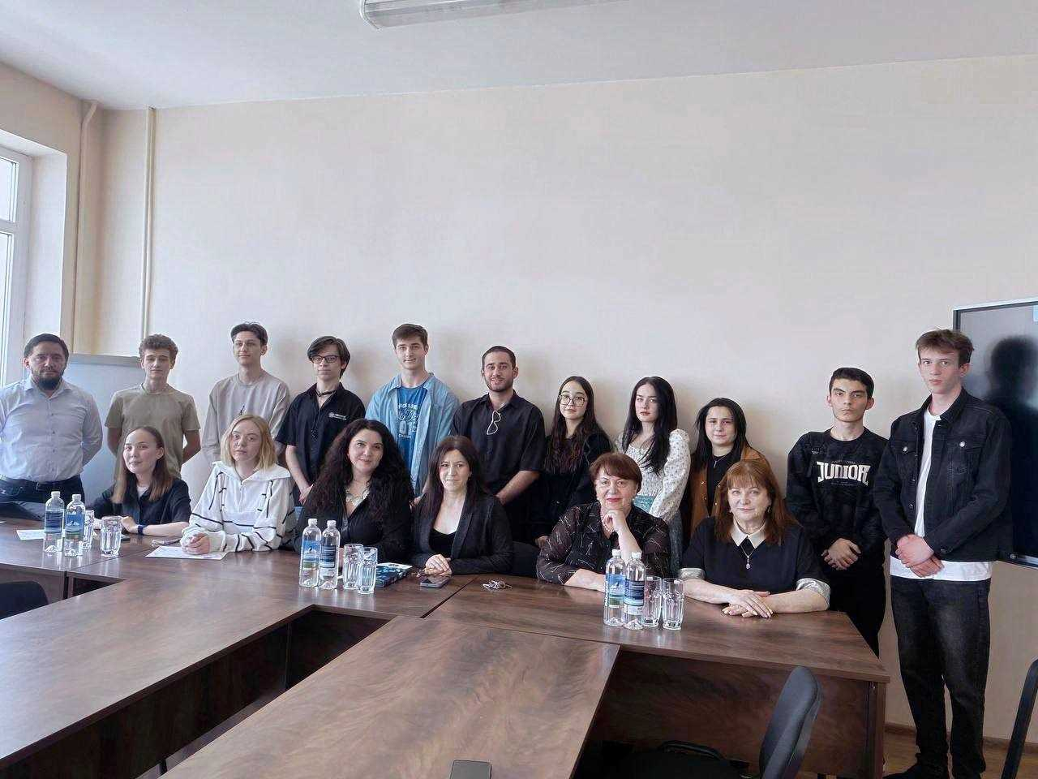
Участие в мероприятиях
Мастер-класс в рамках регионального этапа чемпионата по профессиональному мастерству «Профессионалы»
Участие в проекте Жидкова Р.С. «Психолого-педагогическое общество “Атмосфера”»
День карьеры – выступление с проектами членов СНО

Slide 5
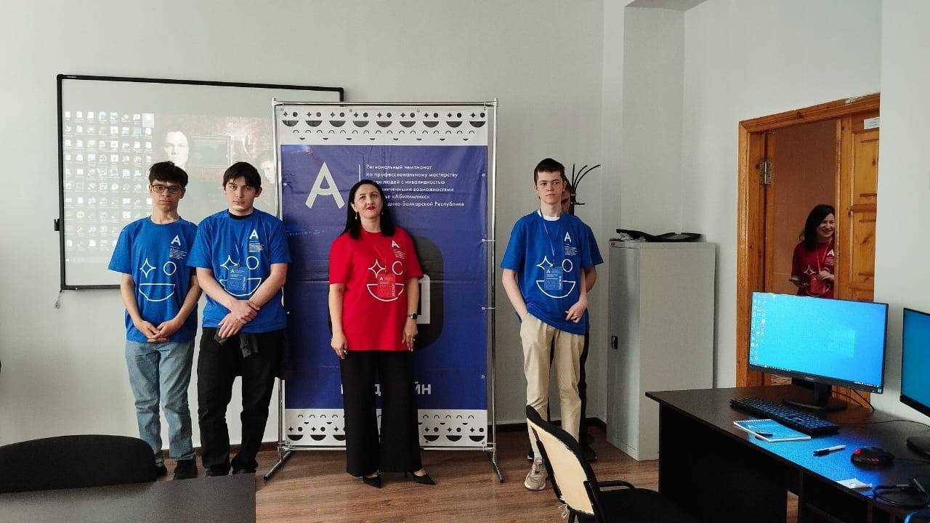
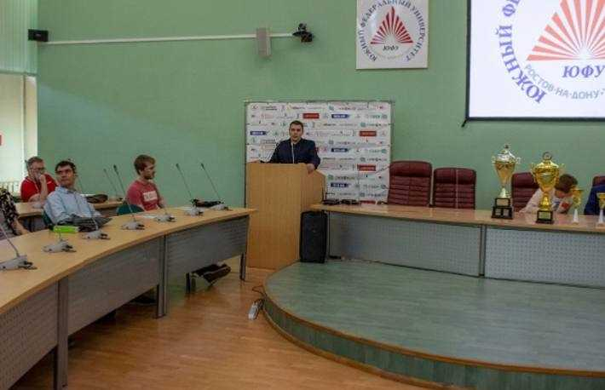
Олимпиады
Открытый чемпионат Юга России – Олимпиада Южного федерального университета по программированию «ContestSFedU-2024»
Призер регионального этапа чемпионата по профессиональному мастерству в компетенции Веб-технологии в КБР
Региональный этап Национального чемпионата по профессиональному мастерству «Абилимпикс»

Slide 6
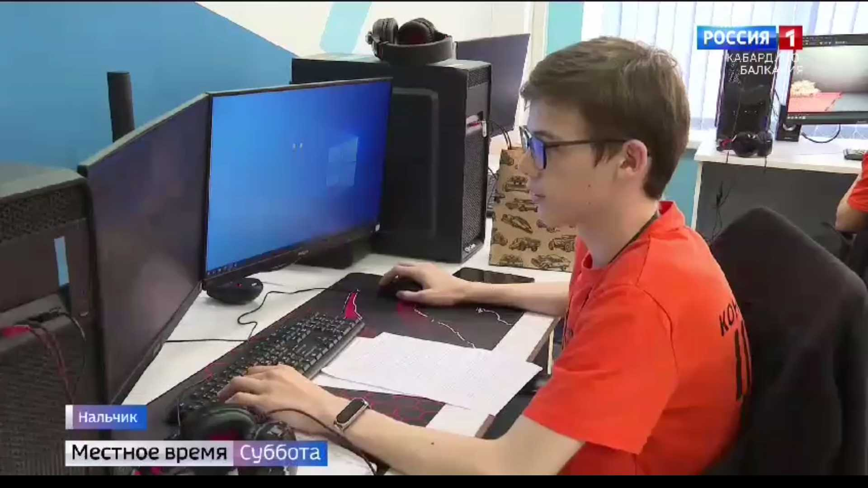
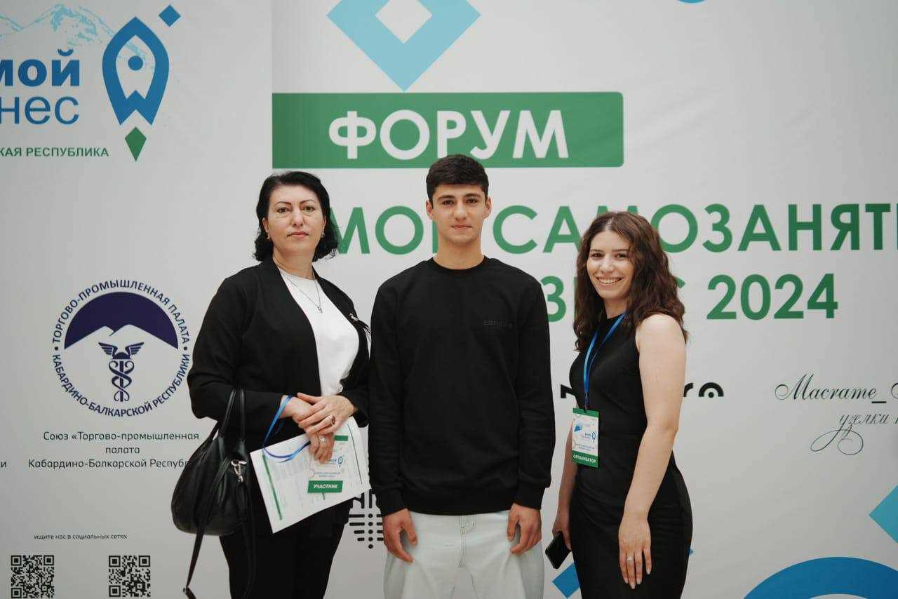
Олимпиады
Чемпионат высоких технологий среди студентов и школьников КБР
Третья ежегодная «Олимпиада по предпринимательству» среди молодежи 14-17 лет – победитель

Slide 7
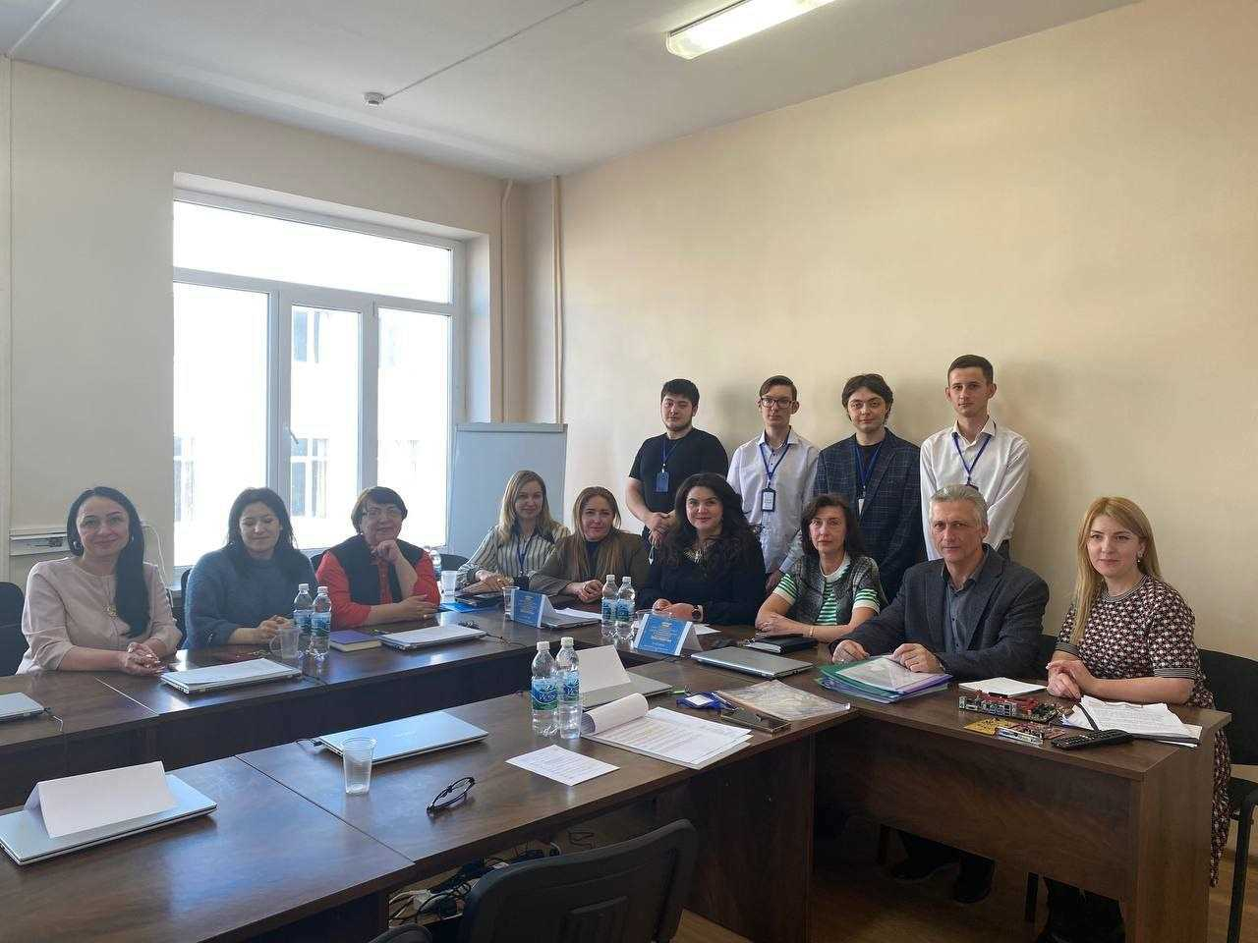
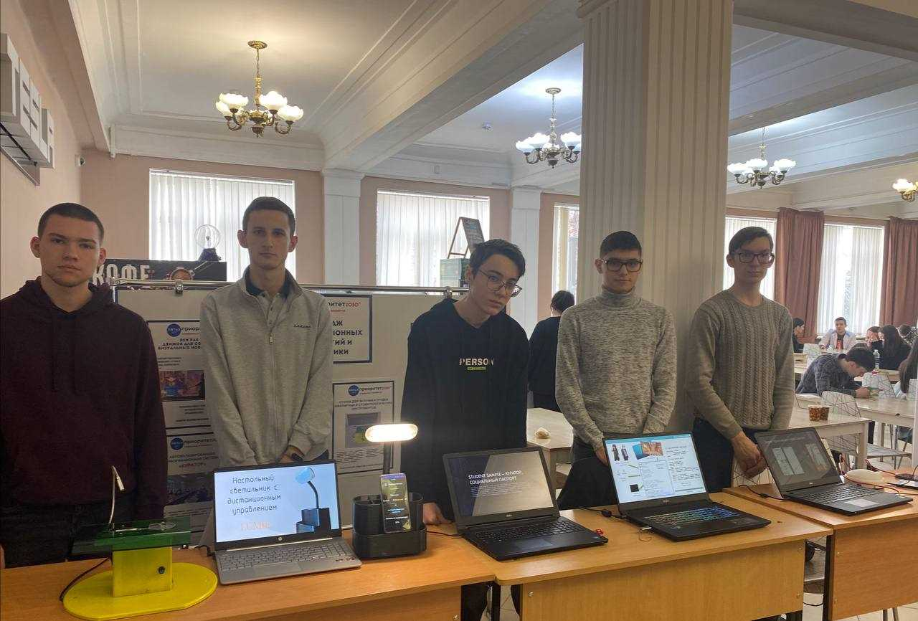
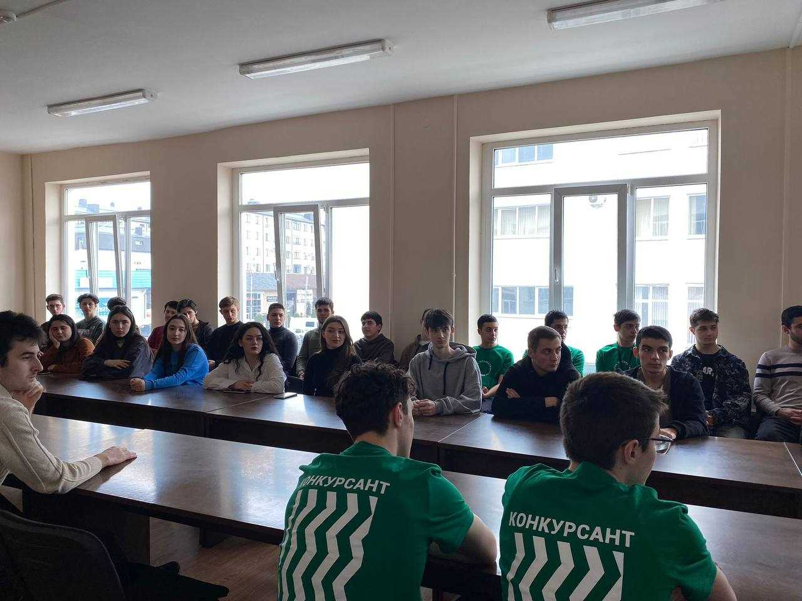
Спасибо за внимание!

